Slide 1
KÁZÁNÍ NA HOŘE
OBČANÉ
NEBESKÉHO KRÁLOVSTVÍ

Slide 2
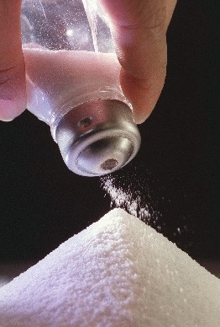
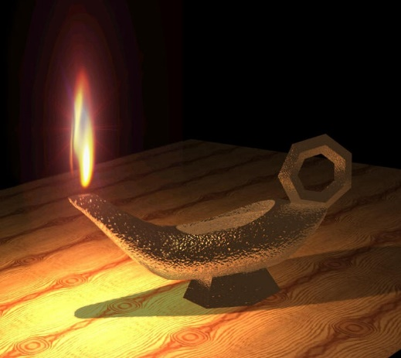
Matouš, 5,13-16
VYSLANCI KRÁLOVSTVÍ
“Vy jste sůl země”
Křesťan působí na svět ochraňujícím a očišťujícím vlivem. Křesťan, jehož život ztratil Kristovu milost a moc, jako křesťan "neslouží žádnému účelu"
“Vy jste světlo světa”
Světlo pravdy přichází z nebe, ale když osvěcuje naše životy, stává se naším světlem. Zapálil světlo v srdcích lidí, které nikdy nevyhasne. Naše světlo musí svítit ne proto, aby lidé byli přitahováni k nám, ale aby byli přitahováni ke Kristu, který je světlem života.

Slide 3
MatoUŠ 5,17-47
Zákon království
“Dokud nepomine nebe a země nepomine jediné písmenko ani jediná čárka ze Zákona.”
Jota => yod
Tilde => např. špička shin
Tentýž velký Zákonodárce znovu potvrdil výroky Sinaje a řekl, že platí pro ty, kteří budou jeho služebníky a oz-námil, že nikdo, kdo se jej odváží pozměnit nebo zrušit, žádným způsobem nevejde do nebeského království.
Notes:
Zákon království

Slide 4
Matouš, 5,17-47
Zákon království
“Slyšeli jste, že bylo řečeno: "Nezabiješ." Ale říkám vám, že kdokoli se hněvá proti svému bratrovi, bude vinen soudem.”
Kristus ukázal, že Jeho požadavky jdou daleko za pouhou literu zákona, když zdůraznil, co všechno zahrnují požadavky zákona tím, že poukázal na to, že pouhé vnější přizpůsobení se zákonu je k ničemu.
Smíření je důležitější než oběť. Žít podle křes-ťanských zásad má v Božích očích mnohem větší hodnotu než praktikování vnějších forem náboženství.
“Dohodni se se svým protivníkem včas, dokud jsi s ním na cestě k soudu”

Slide 5
Matouš 5,17-47
Zákon království
Ženská krása je darem milujícího Stvořitele. Čisté ocenění této krásy je správné, ale když je zvráceno, aby sloužilo bezbožným a sobeckým zájmům, stává se jednou z největších destruktivních sil na světě.
“Každý, kdo hledí na ženu chtivě již s ní z cizoložil ve svém srdci.”
Když křesťané vstupují do manželství, měli by přijmout zodpovědnost za uplatňování zásad zde uvedených. Manželé, kteří uplatňují tyto zásady a kteří jsou ochotni nechat Kristovu milost působit ve svém životě, zjistí, že bez ohledu na to, jak těžké se to může zdát, neexistuje žádný problém, který by nemohl být vyřešen.
“kdo propouští svou manželku, mimo případ smilstva, uvádí ji do ci-zoložství.”

Slide 6
Matouš, 5,17-47
Zákon království
“Vaše slovo buď ´Ano, ano – ne, ne´; co je nad to, je ze zlého”
Pro křesťana, jehož slovo má váhu, má prosté potvrzení nebo popření stejnou cenu jako složitá přísaha.
“Milujte své nepřátele a mod-lete se za ty, kdo vás pronás-ledují.”
Milovat nejzavilejší nepřátele znamená jednat s nimi s úctou a zdvořilostí a pohlížet na ně tak, jak je vidí Bůh.

Slide 7
Matouš 5,48
CÍL OBČANA NEBES
“Buďte tedy dokonalí, jako je dokonalý váš nebeský Otec.”

Slide 8
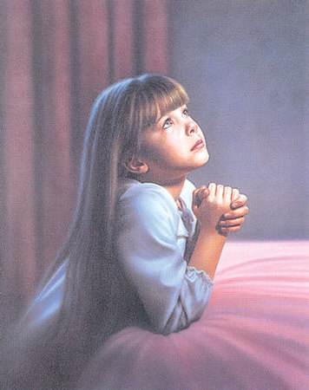
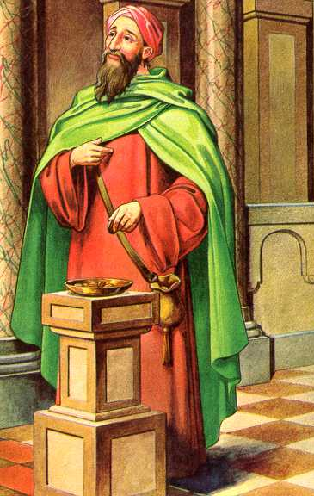
Matouš 6,1-18
MOTIVACE PRO NAŠE JEDNÁNÍ
“Když prokazuješ dobrodiní, ať neví tvá levice, co činí pravice”
Ježíš řekl, že není potřeba, aby se přátelé, dokonce ani blízcí, dozvěděli o něčích zbožných činech. Křesťané by neměli vykonávat skutky milosrdenství, aby získali pochvalu a úctu lidí.
“A když se modlíte, nebuďte jako pokrytci: ti se s oblibou modlí v sy-nagógách a na nárožích, aby byli lidem na očích.”
Modlitby byly dlouhé a stále se opakující a upřímnost myšlení byla zatemněna neosobním přístupem, vzletnými frázemi a neupřímností ducha.
“Když se postíš, potři svou hlavu olejem a tvář svou umyj, abys neuka-zoval lidem, že se postíš”
Půst musí být osobní zkušeností motivovanou pocitem potřeby, nikoli formalitou nebo prostředkem k získání pověsti zbožného člověka.
A TVŮJ OTEC, KTERÝ VIDÍ, CO JE SKRYTO, TI ODPLATÍ

Slide 9
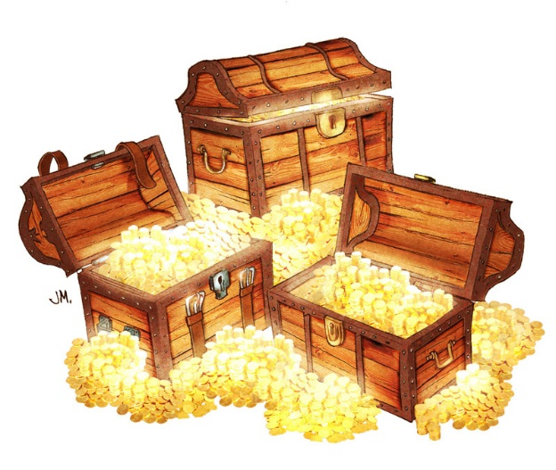
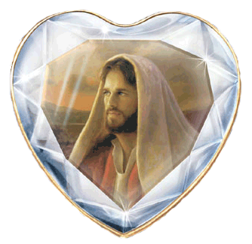
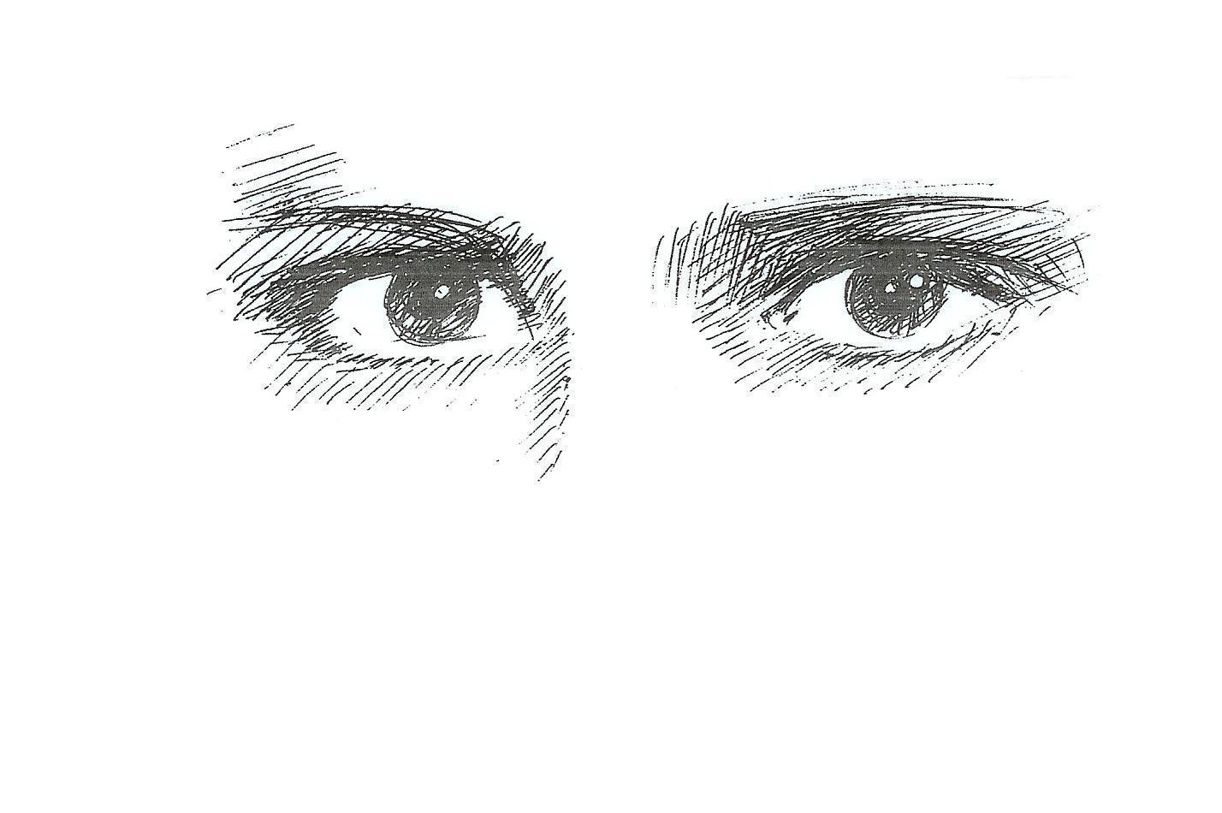
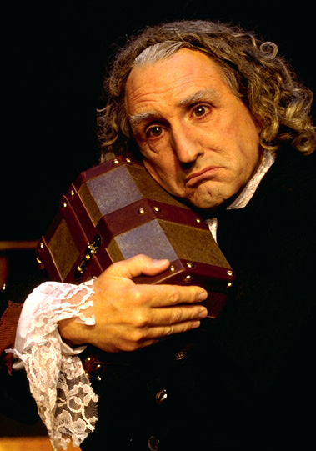
Matouš, 6,19-24
ŽIVOT PRO NEBESKÉ KRÁLOVSTVÍ
“Kde je tvůj poklad, tam bude i tvé srdce”
Kristus chce, aby občané království nebeského dobře investovali čas a prostředky, které jim jejich nebeský Otec uznal za vhodné v tomto životě poskytnout.
“Světlem těla je oko”
Přílišné zaujetí hromaděním pozemského bohatství je důkazem chybného duchovního vidění. Světlo těla je takové rozlišování, které správně spojuje hodnotu časných věcí s hodnotou věčných věcí.
“Nemůžete sloužit Bohu i majetku”
Neexistuje neutrální postoj. Ten, kdo není zcela na Boží straně, ve skutečnosti a z praktických důvodů je na straně ďábla. Ti, kdo slouží bohatství, jsou jeho otroky a dělají to, co od nich požaduje.

Slide 10
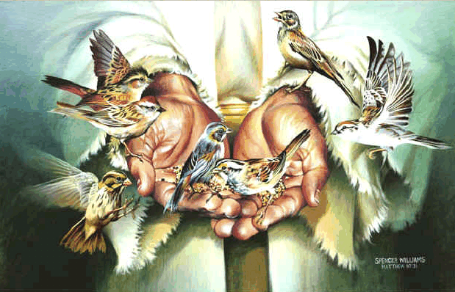
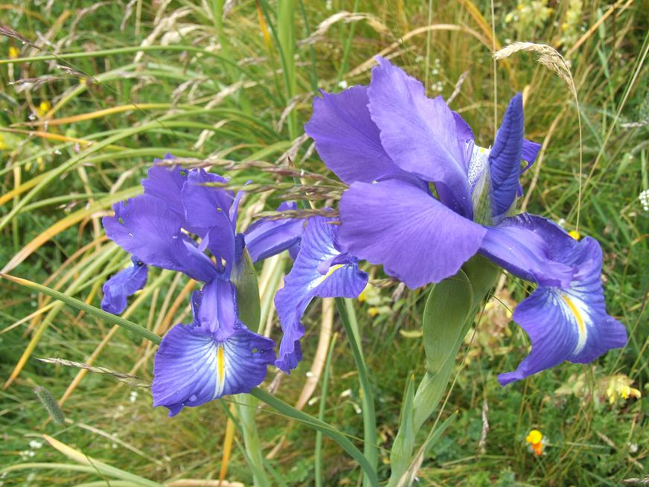
Matouš, 6,25-34
BŮH SE STARÁ O VYVOLENÉ
“Pohleďte na nebeské ptactvo... Což vy nejste o mnoho cennější?”
“Podívejte se na polní lilie... Ani Šalamoun nebyl tak oděn, jako jedna z nichse neoblékl jako jeden z nich.”
“Hledejte především jeho království a spravedlnost, a všechno ostatní vám bude přidáno.”
Bůh, Původce života, poskytuje to, co je nezbytné k jeho udržení, a proto by se člověk neměl být zarmoucen z toho, že mu něco chybí. Kristus chce, abychom dávali nejdůležitější věci na první místo, a ujišťuje nás, že méně důležité věci dostane každý podle jeho potřeb.

Slide 11
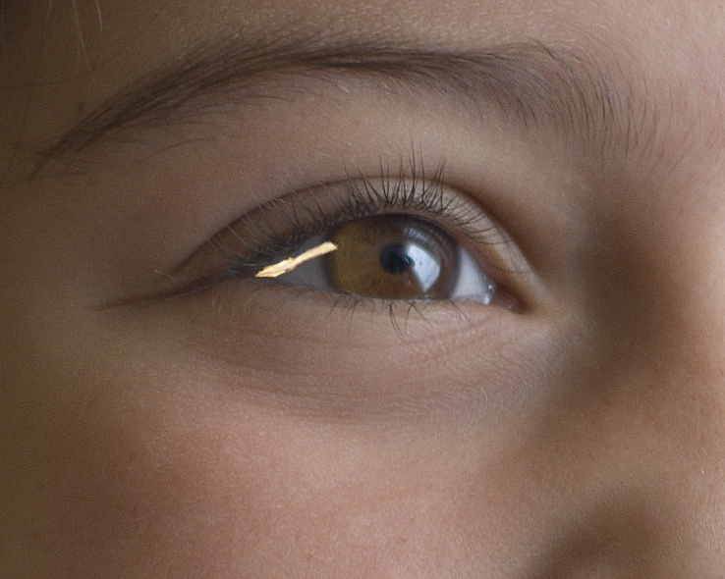
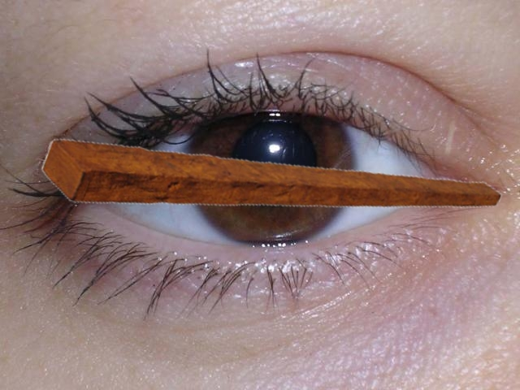
Matouš, 7,1-12
PRÁVA A POVINNOSTI
OBČANŮ KRÁLOVSTVÍ
“Nesuďte, abyste nebyli souzeni”
Pouze Bůh je kompetentní posuzovat úmysly lidských bytostí, protože jen On může znát vnitřní myšlenky lidí.
Notes:
PRÁVA A POVINNOSTI
OBČANŮ KRÁLOVSTVÍ

Slide 12
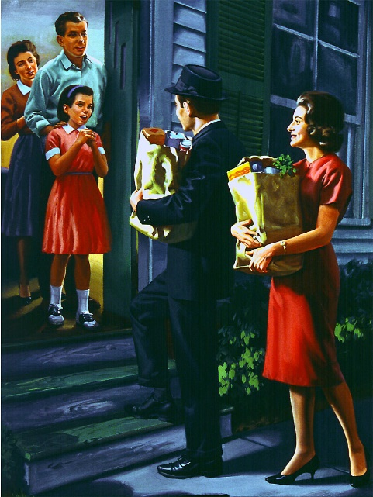
Matouš 7,1-12
POSLUŠNOST A SEBEKÁZEŇ JAKO ZKOUŠKA
PRO VSTUP DO NEBESKÉHO KRÁLOVSTVÍ
“Proste a bude vám dáno; hledejte, a naleznete; tlučte a bude vám ote-vřeno”
Všechno, co občané království potřebují, mohou obdržet pouhým požádáním. Chápou svou vlastní neschopnost, prosí Boha o sílu a On je naplní božskou mocí nezbytnou k vítězství.
“Jak byste chtěli, aby lidé jednali s vámi, tak vy jednejte s nimi”
Občané království milosti se rozhodli žít podle tohoto božského měřítka a není po-chyb o tom, že v království slávy budou žít i nadále. Postoj, který zaujímáme vůči svým bližním, je neomylným měřítkem našeho postoje k Bohu.

Slide 13
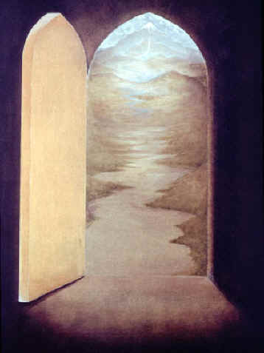
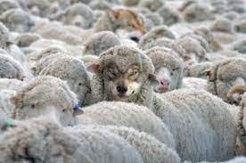
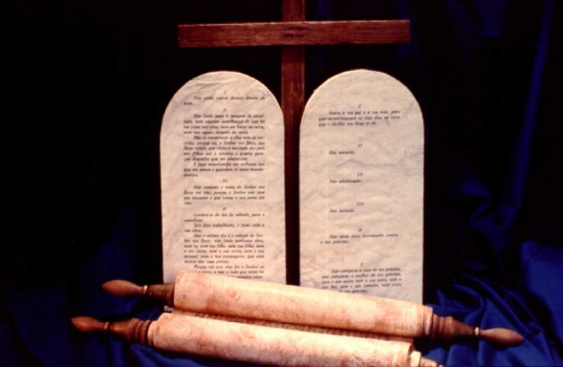
Matouš 7 13-23
POSLUŠNOST A SEBEKÁZEŇ JAKO ZKOUŠKA
PRO VSTUP DO NEBESKÉHO KRÁLOVSTVÍ
“Těsná je brána a úzká je cesta, která vede k životu”
Ten, kdo touží vstoupit do království nebeského, kdo touží mít život, musí vstoupit skrze Krista; Jiná cesta není
“Po jejich ovoci je poznáte”
Slovo "poznáte je" lze považovat za zaslí-bení, že "ovce", které znají hlas svého Pa-stýře, nebudou oklamány krásnými slovy "vlků".
“Ne každý, kdo mi říká ´Pane, Pane´, vejde do království nebeského”
Ten, kdo předstírá, že zná Boha, a přesto neposlouchá Jeho přikázání, "je lhář a pravda v něm není", bez ohledu na to, co může naznačovat opak.

Slide 14
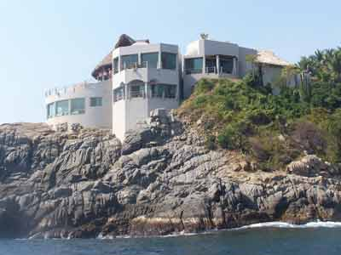
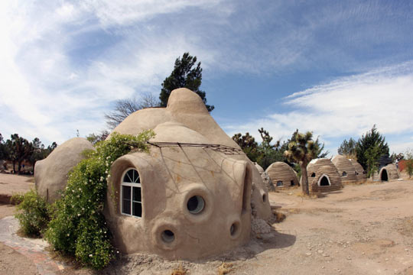
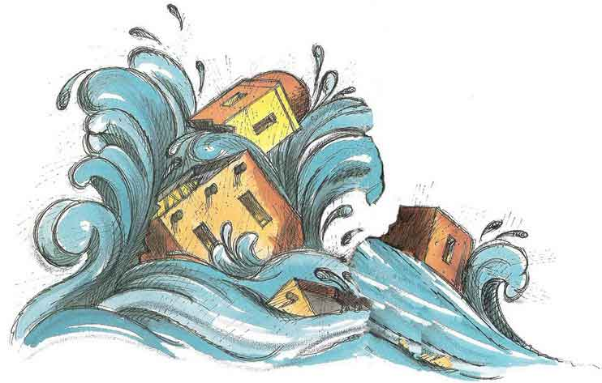
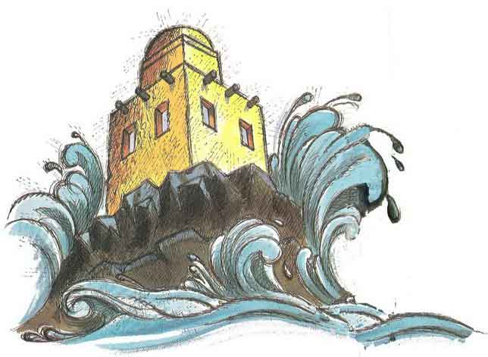
Matouš 7,24-29
ROZHODNI SE STÁT OBČANEM NEBES
“Každý, kdo slyší tato má slova a plní je, bude podoben rozvážnému muži, který postavil svůj dům na skále.”
Blaze tomu, kdo dokonal bouře života a shledává, že Kristovou milostí jeho charakter odolal "všem ohnivým šípům Zlého". Jeho duše lpí na velké křesťanské naději a nemůže padnout.

Slide 15
JEJICH JE
KRÁLOVSTVÍ NEBESKÉ
Notes:
JEJICH JE
KRÁLOVSTVÍ NEBESKÉ

Slide 16
Los comentarios usados en esta presentación se han extractado del Comentario Bíblico Adventista, tomo 5, páginas 312-352
eunice@fustero.es

